Slide 1
13주차 실습
2019년 12월 12일

Slide 2
실습 안내
ㆍ실습 조교
- 임혜령 (공학 6호관 513호 소프트웨어시스템 연구실)
- email : gpfudgpdus@naver.com
ㆍ실습 내용
- 2~3문제로 구성
- 실습시간 내에 검사 : 100%
- 실습일 내에 제출(해당 실습일 23시 59분 까지) : 80%
- 해당 주차 일요일까지 제출 : 50%
- 미제출 및 기간 초과 : 0%
ㆍ제출
- 스마트캠퍼스 이루리에 제출
- 제출 파일 : VHDL 파일을 zip 파일로 압축
- 제목 : [디지털시스템설계]실습_n주차_학번_이름
ex) [디지털시스템설계]실습_13주차_201714163_임혜령

Slide 3
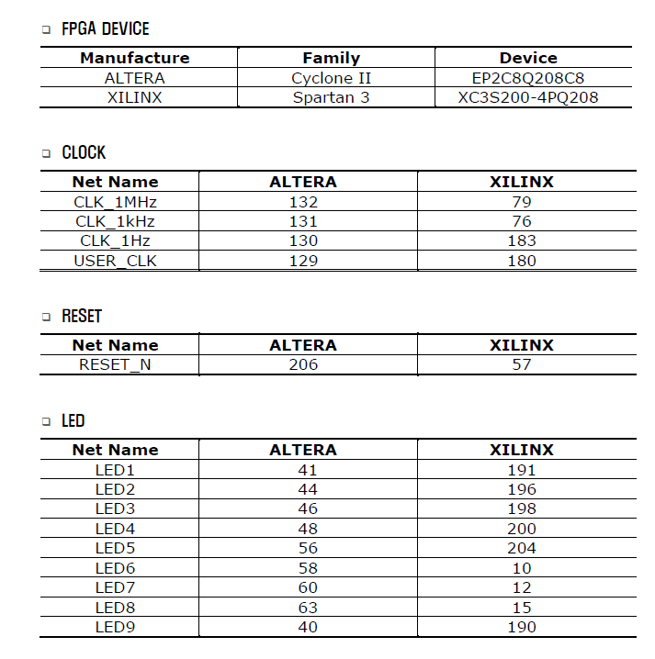
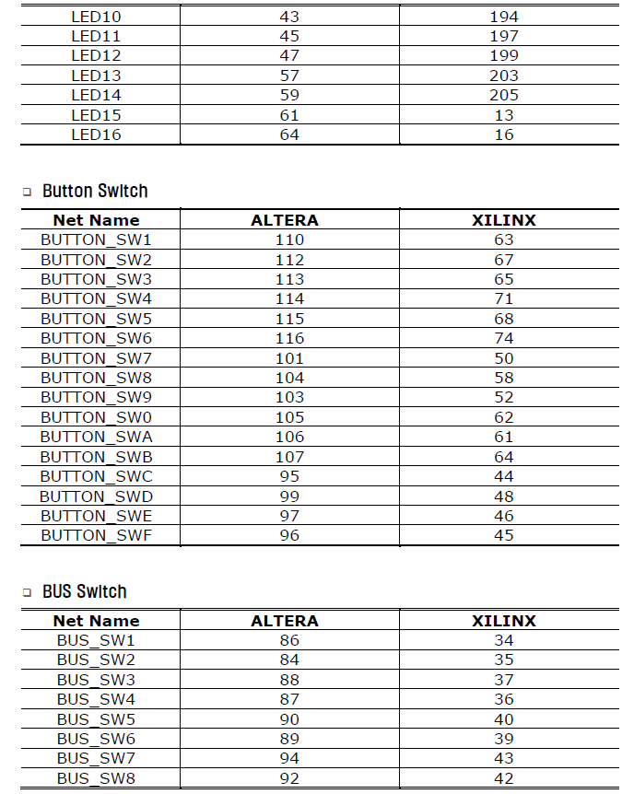
1. Pin 목록

Slide 4
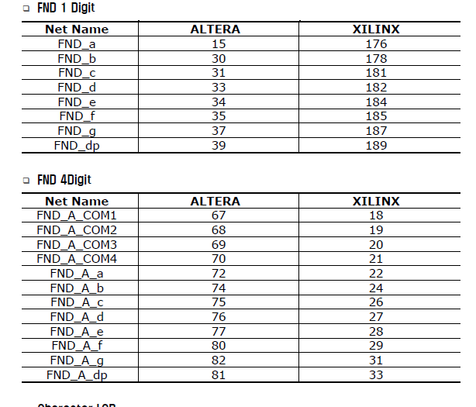
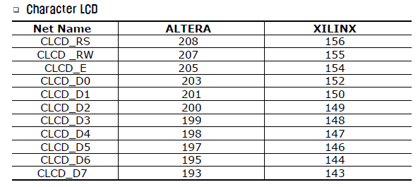
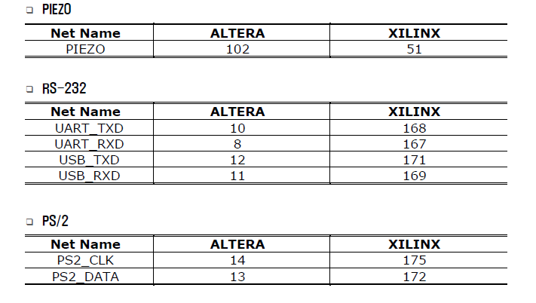
1. Pin 목록

Slide 5
1. 타이머 구현
ㆍ문제설명
- 지난 주 실습 코드, 제공된 코드 활용
- 시작, 일시정지, 초기화를 할 수 있는 타이머 구현
- 1번 버튼 : 시작 버튼 / 2번 버튼 : 일시정지 버튼 / 3번 버튼 : 초기화 버튼
- 코드에서 시작 시간 지정, 초기화 버튼을 누르면 원래 지정되었던 시간으로 초기화
- Segment : 앞에 두 자리는 00으로 고정, 뒤에 두 자리만 사용(0~99)
- Piezo : 0이 되면 소리를 내다가 초기화 버튼을 누르면 정지
ㆍ추가사항
- Pin목록 확인한 후 Pin Planner 작성
- 제공된 소스코드 바탕으로 실습 코드 작성
- 해당 버튼을 누른 횟수와 상관없이 해당 기능만 수행
- 클록은 1kHz, 1MHz 사용
- 조건문 활용 (다른방법으로 사용해도 무방)

Slide 6
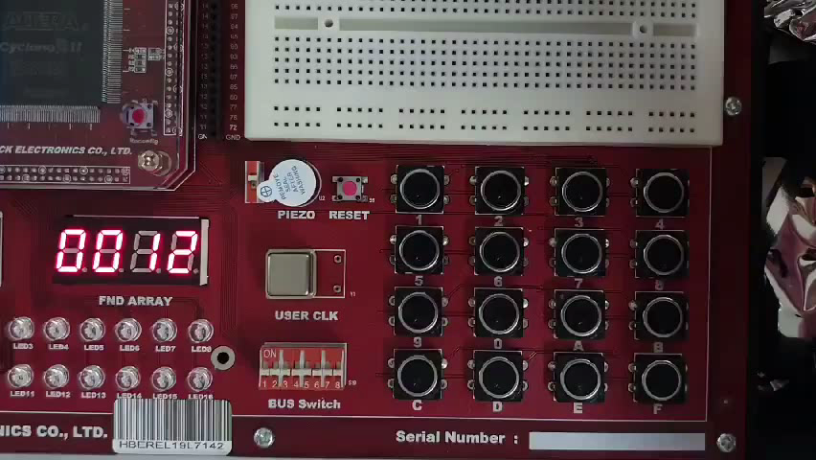
1. 출력예시 (동영상)

